Slide 1


OOSD I
Hoofdstuk 5: Oefening Jackpot

Slide 2
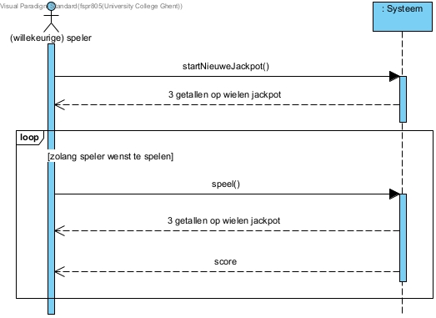
Stap 2:
methode &
Stap 3A: CONTROLLER
Stap 1:
DOING/KNOWING?
Stap 3B:
CREATOR + EXPERT

Slide 3
Stap 1:
DOING/KNOWING?
OC startNieuweJackpot
Doing
Terugkeerpijl getallen
knowing

Slide 4
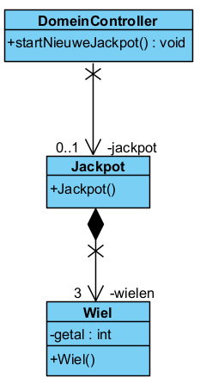
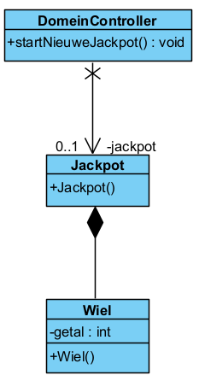
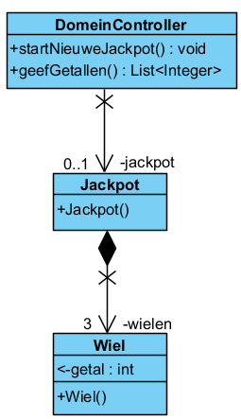
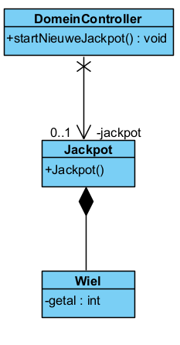
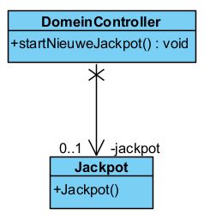
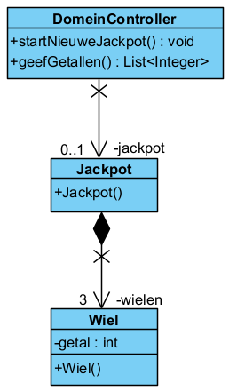
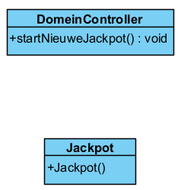
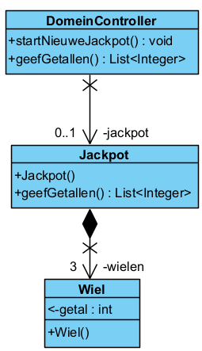


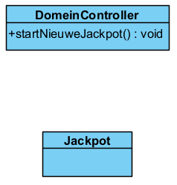
Stap 1:
DOING/
KNOWING?
Stap 2:
methode &
Stap 3A: CONTROLLER
Stap 3B:
CREATOR + EXPERT
CREATOR: jackpot aanmaken & bijhouden
Klasse aanwezig?
Klasse heeft constructor?
Wie gaat constructor oproepen?
Bijhouden
CREATOR: w1, w2 en w3 aanmaken & bijhouden
Klasse aanwezig?
Klasse heeft constructor?
Wie gaat constructor oproepen?
Bijhouden
+ startNieuweJackpot(): void
OC startNieuweJackpot
Doing
Terugkeerpijl getallen
knowing
→ DC
→ DC
→ j in constr
→ j
EXPERT: dc → j → w1-w3
3 keer getGetal
+ geefGetallen(): List<Integer>

Slide 5
Stap 1:
DOING/KNOWING?
OC speel
Doing
Terugkeerpijl getallen
knowing
Terugkeerpijl score
knowing
✓

Slide 6
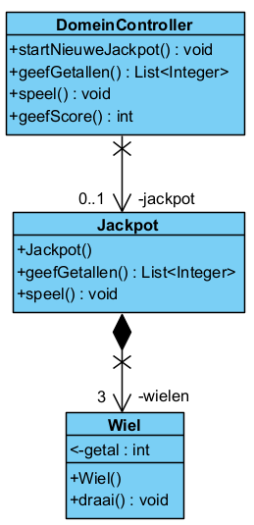
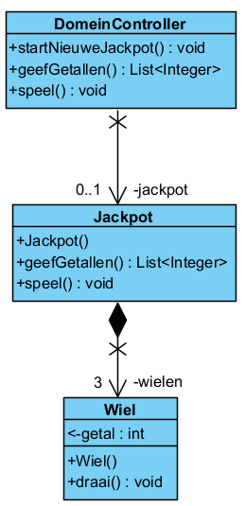
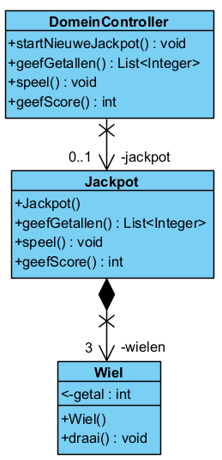
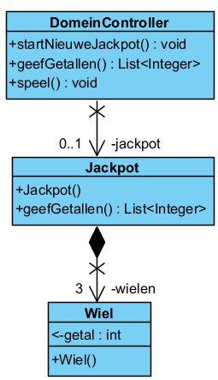
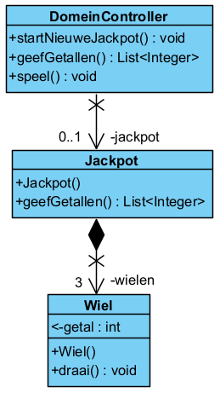
Stap 1:
DOING/
KNOWING?
Stap 2:
methode &
Stap 3A: CONTROLLER
Stap 3B:
CREATOR + EXPERT
EXPERT: dc → j → w1-w3
Getal van w1-w3 aanpassen via draai
+ speel(): void
OC speel
Doing
Terugkeerpijl getallen
knowing
Terugkeerpijl score
knowing
✓
EXPERT: dc → j → w1-w3
3 keer getGetal
+ geefScore(): int

Slide 7
Stap 1:
DOING/KNOWING?
Geen data ophalen
Geen knowing
Geen OC
Geen tussentoestand
Geen doing
DCD niet aanpassen
✓
✓

